Slide 1
«Первым делом»
Презентация для тех, кто хочет быть в теме

Slide 2
Цель «Первым делом»

Slide 3
Цель :
популяризация основных методов оказания первой помощи при несчастных случаях, в том числе на производстве, при травмах, при обострениях различных заболеваний в быту, на работе, колледже, институте, на отдыхе, массовом мероприятии и других местах, путем создания базы по подготовке амбассадоров (молодежи) первой помощи.

Slide 4
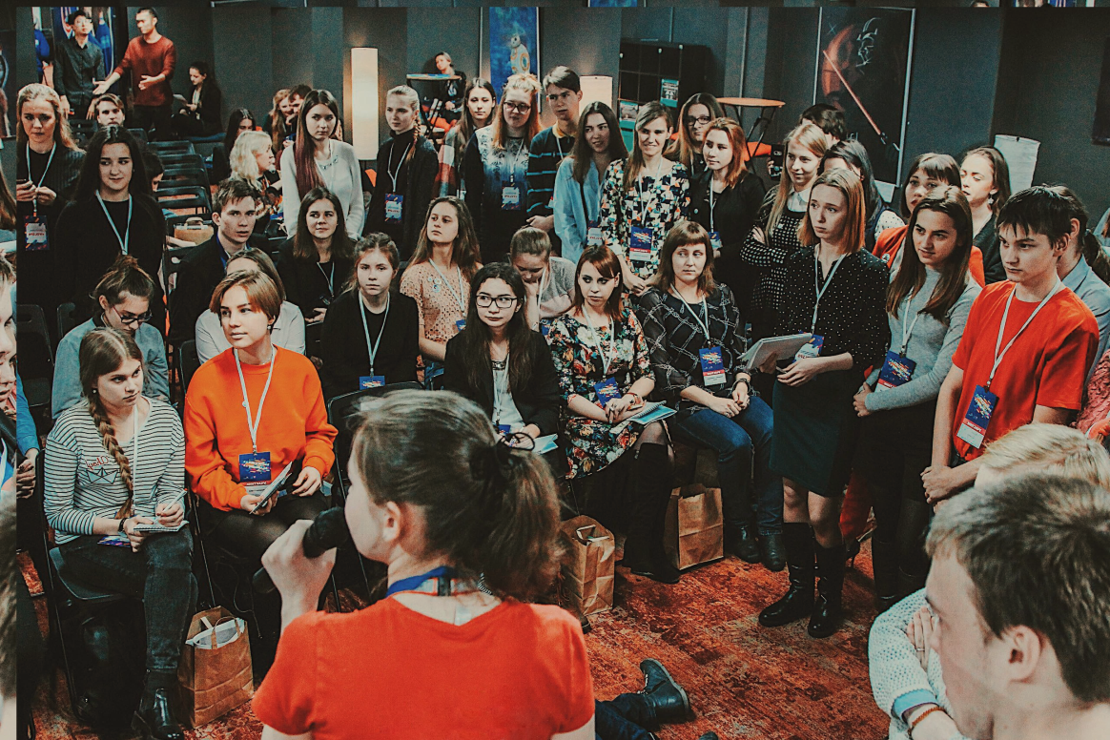
Миссия
Распространить актуальные знания по оказанию первой помощи среди населения.
Дети, молодежь, взрослые, пожилые.
Особенность
Распространением знаний о первой помощи занимается молодежь в возрасте от 18 до 30 лет, прошедшая обучение «Первым делом».
Декабрь 2017. Мастер-класс «Первая помощь для каждого» на «Волонтерская академия 2.0» Амбассадор: Яремина Елена

Slide 5
Задачи:
создать доступную среду по обучению первой помощи для населения и молодежи;
распространять знания по первой помощи среди населения;
консолидировать население на фоне вовлеченности в общий проект;
развить личностные качества (такие как коммуникабельность, креативность, компетентность);
повысить социальную активность и вовлеченность населения в тематику проекта «Первым делом» посредством организации встреч в рамках проекта;
привлечь молодежь к изучению первой помощь;

Slide 6
Этапы реализации:
Этап 1 «Подготовительный»;
Этап 2 «Привлечение»;
Этап 3 «Поиск первых амбассадоров»; Этап 4 «Амбассадоры»;
Этап 5 «Первая помощь»;
Этап 6 «Отчетное выступление»;

Slide 7
Этап 1 «Подготовительный»
1. Создание рабочей группы для реализации проекта; DONE 2. Поиск площадки для проведения встреч рабочей группы; DONE
3. Поиск площадок, а так же необходимого инвентаря для проведения тренингов
4. Подготовка материалов для организации и проведения встреч и тренингов в рамках проекта «Первым делом»:
5. Проведение встреч рабочей группы для подготовки материалов для организации и проведения встреч с координаторами в рамках проекта.
6. Привлечение ресурсов для реализации проекта;

Slide 8
Этап 2 «Привлечение»
1. Выстраивание связей с руководителями потенциальных площадок для проведения курсов по первой помощи путем организации встреч;
2. Подготовка плана работы с воспитательными отделами ССУЗов и ВУЗов;
3. Выстраивание доверительных отношений со студенческими советами и профсоюзами ССУЗов и ВУЗов;
4. Изготовление социальных плакатов по тематике проекта;
5. Привлечение молодежи на курсы по первой помощи «Первым делом» : - через социальные сети и сайт; - путем информирования о курсе в студенческих советах, профсоюзах ССУЗов и ВУЗов;
6. Запуск социальных сетей и сайта проекта;
7. Печать ролл-апа;
8. Печать раздаточного материала (листовки, значки, браслеты, блокноты, пособия);
9. Печать одежды с символикой для тим-лидеров, координаторов и амбассадоров; DONE
10. Закупка необходимых ресурсов.

Slide 9
Этап 3 «Поиск первых амбассадоров»
1. Проведение 5 тренингов по первой помощи в Санкт-Петербурге для населения в возрасте от 18 до 30 лет на площадках ССУЗов и ВУЗов ;
2. Выявление на тренингах по первой помощи инициативной молодежи и привлечение ее в деятельность проекта по заданным критериям;
3. Отбор участников, среди обученных базовым навыкам оказания первой помощи, для следующего этапа путем проведения собеседования с лидером проекта;
4. Работа над контентом социальных сетей и сайта;
5. Закупка необходимых ресурсов для работы проекта «Первым делом»

Slide 10
Этап 5 «Первая помощь»
1. Выезд амбассадоров на места проведения встреч и тренингов по первой помощи в Санкт-Петербурге с целью распространения знаний ;
2. Поиск площадок для проведения амбассадорами тренингов координаторами проекта «Первым делом»
Этап 6 «Отчетное выступление»
Проведение отчетного собрания о деятельности проекта со всеми заинтересованными сторонами;

Slide 11
Этап 4 «Амбассадоры»
1. Подготовка молодежи, прошедшей отбор и успешно сдавшей экзамен по первой помощи по завершению базового курса, по программе проекта
«Первым делом» с последующим присвоением звания «Амбассадор»;
2. Подготовка координаторов проекта основам координации амбассадоров с помощью цикла встреч проводимых Тим-лидером;
3. Поведение цикла встреч «Координатор+амбассадор» для выстраивания доверительных отношений между координаторами и амбассадорами
4. Привлечение внимания к проекту «Первым делом» путем участия рабочей группы на городски выставках, форумах и фестивалях;
5. Привлечение внимания к проекту, путем организации круглых столов;
6. Проведение цикла встреч для учеников ССУЗов и ВУЗов по тематике проекта (План и наполнение разрабатывается координаторами и амбассадорами проекта во время цикла встреч «Координатор+Амбассадор»);
7. Закупка необходимых ресурсов для работы проекта «Первым делом»

Slide 12
По завершению обозначенного периода реализации проекта:
Минимум 525 человек в возрасте от 18 до 30 лет пройдут обучение навыкам оказания первой помощи в Петроградском районе;
Создана рабочая группа, которая способна развивать проект в 2020 году;
Создана полностью оснащенная база для встреч по первой помощи и встреч рабочей группы, координаторов и амбассадоров проекта;
20 амбассадоров первой помощи проекта «Первым делом» ведут активную деятельность;
Создан сайт проекта «Первым делом»;
Создана база для Санкт-Петербургского движения «Первым делом», целью которого является становление и распространение знаний по первой помощи;

